Slide 1
Onboarding indsatser
Indsats | Status | Næste skridt
E-læring | Nuværende estimat: ca. 200.000 kr. Styregruppen har bestilt et ‘fast’ tilbud på opgaven (se referat SM 07.03.2023) | Opstart workshop afholdt, og endelig aftaledokument er modtaget. Beskrivelse og estimat præsenteres til SM den 14. juni 2023.
Ny medarbejder til DDH sekretariatet | Nuværende estimat: ca. 130.000 kr. årligt | Der er udarbejdet en opgavebeskrivelse til intern rekruttering. Forventes godkendt til SM den 14. juni 2023.
Onboarding af agenter | Nuværende estimat: 230.000 – 300.000 kr. Styregruppen har bestilt en ny konceptbeskrivelse samt estimeret tilbud for opgaven (se referat SM 07.03.2023) | Oplæg udarbejdet. Forventet beskrivelse og estimat er klar til SM den 14. juni 2023.
Medarbejderdag | Oplægget fremlagt at medarbejderdagen afholdes i efteråret 2023. | Detail-planlægning af medarbejderdag af ny medarbejder i DDH sekretariatet.
Organisering i DDH-Netværk | Oplæg fremlagt til styregruppen 7. marts 2023. | Produktion af Proces- og tidsplan (afventer ny medarbejder i DDH sekr.) Q2 Chatbot Netværk er afholdt
Hjemmeside, velkomstpakke, tjekliste (onboarding materiale), medarbejderhåndbøger | Hjemmeside klar: Den Digitale Hotline (aarhus.dk) Velkomstpakke (onboarding materiale) er klar – vedlagt materialet til DDH styregruppemødet 26.04.2023. Udkast til ledelseshåndbogen er udarbejdet. | Endelig afpudsning af: Håndbøger Onboarding materiale Hjemmeside Tjekliste og procesplan skal udarbejdes. Endeligt oplæg er klar til SM den 14. juni 2023.

Slide 2
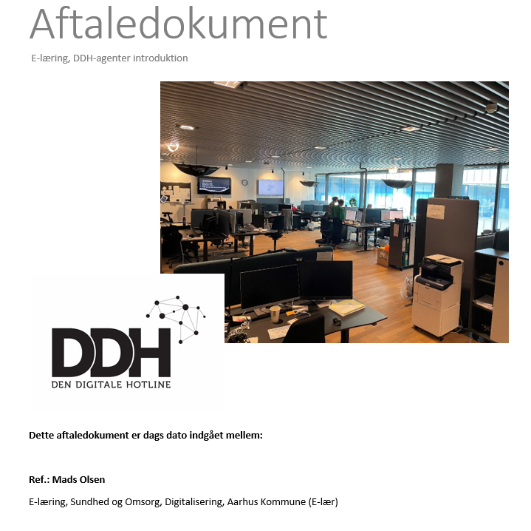
E-læring
Aktuel situation
Der er cirka 300 aktive agenter i DDH
Der kommer ca. 100 nye agenter årligt
Målgruppe
Primært: Nye agenter i DDH Kontaktcenter
Sekundært: Alle agenter
Formål
At sikre en ensartet og professionel onboarding til opgaven som DDH-agent, når agenten starter, således opgaven løses ens på tværs af alle kommuner med størst mulig værdi for borgerne.
At etablere en ensartet forståelse af de fundamentale systemer, succeskriterier og processer, så alle agenter har det samme udgangspunkt, når de tager en telefonvagt i DDH.

Slide 3
E-læring
Kurset vil bestå ca. 8 emner, som primært vil bestå af korte videoguides, der viser funktionalitet i de enkelte værktøjer, der benyttes i DDH:
Introduktion til DDH og meningen med fællesskabet, herunder krav til succes. (1-2 videoer)
Puzzel (5-9 videoer)
Selvbetjening.nu. Gennemgang UI og vigtigste funktioner (ca. 7 videoer)
KMD Nexus (1 eller 3 videoer)
Notus Kommunal (1 eller 3 videoer)
Yammer (1 video)
Chatbot Muni (1 video)
Afslutning + mere info
1-2 cases baseret på de hyppigste arbejdsgange i DDH
Notes:
Første emne vil bestå af 1-2 videoer, hvor en medarbejder fra DDH fortæller om arbejdet som DDH agent, fællesskabet og hvilke succeskriterier der er. Dette understøttes af videooptagelser samt grafik.
DDH står selv for at skrive drejebøger og lave skærmoptagelse til de enkelte videoer med sparring fra E-lær.
E-lær redigerer disse videoer og speaker dem, så der sikres et ensartet udtryk på tværs af emner.
Afslutningsvis produceres 1-2 cases, baseret på de hyppigste arbejdsgange i DDH. Fx Rotteproblemer eller guidning i Aula.

Slide 4
Ny medarbejder til DDH Sekretariat
Facilitering af netværk og kvartalsvise netværksmøder for DDH-agenter i DDH- kommuner.
Udvikling og vedligehold af e-learning forløb i samarbejde med agenter
Koordinering af øvrig uddannelse/onboarding udover e-learning
Tovholder for den årlige ’medarbejderdag’
Deltagelse i DDH-sekretariat (møder etc.)

Slide 5
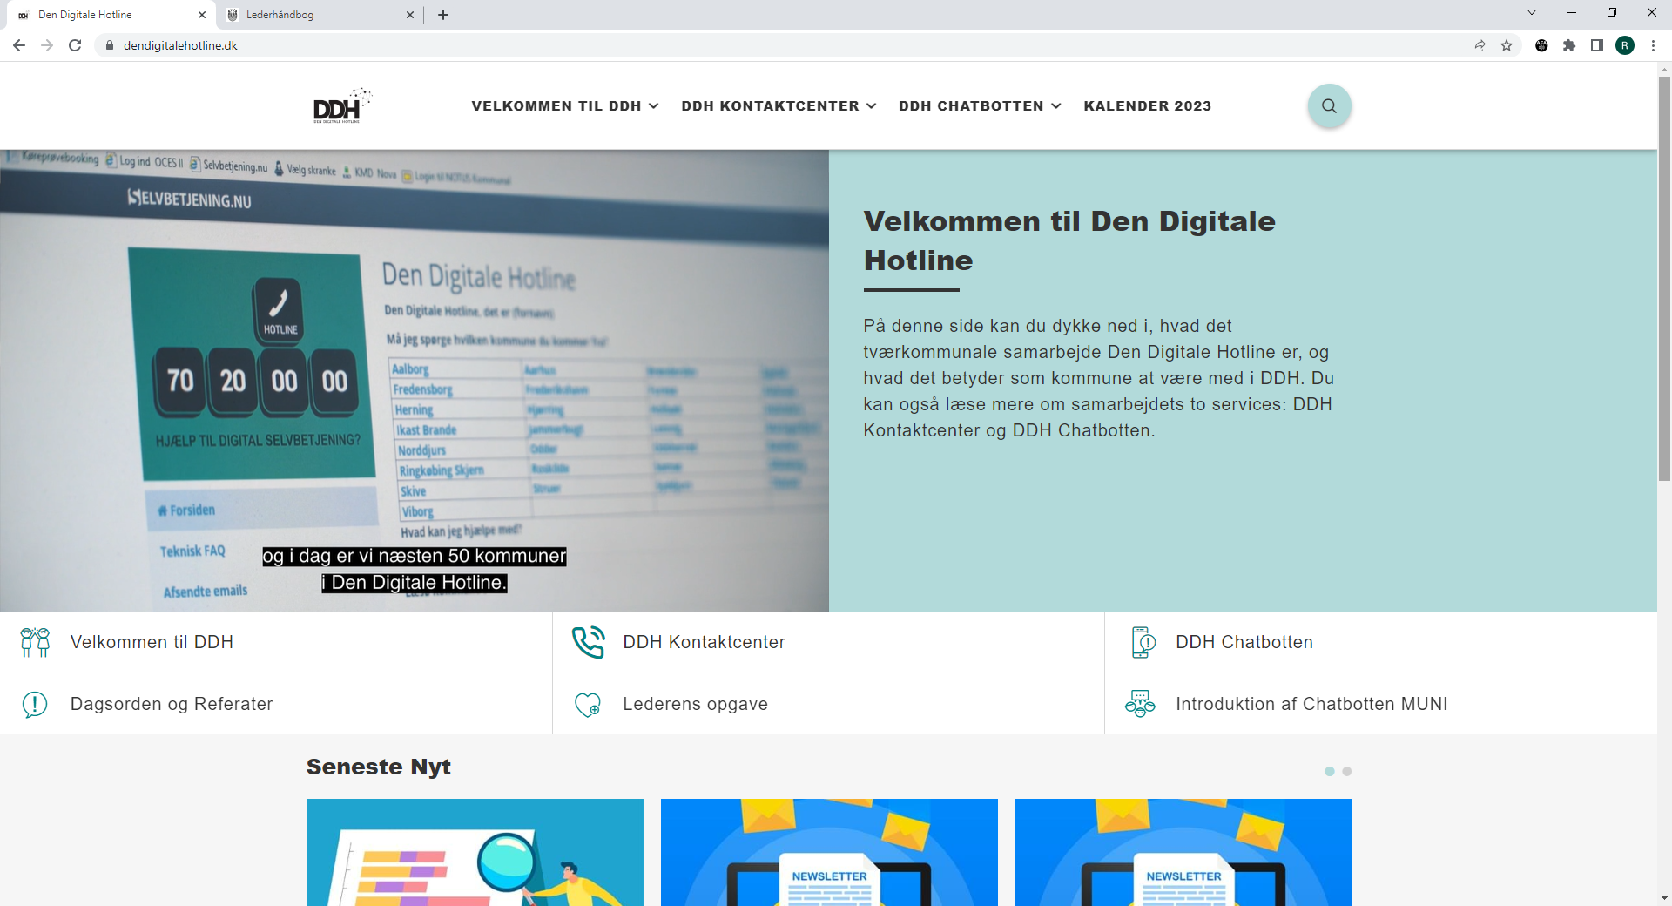
Hjemmeside, velkomstpakke, tjekliste

